Slide 1
WEB
путь новичка
подготовил
Александр Станкевич
Под руководством
Семенова Г.Н

Slide 2
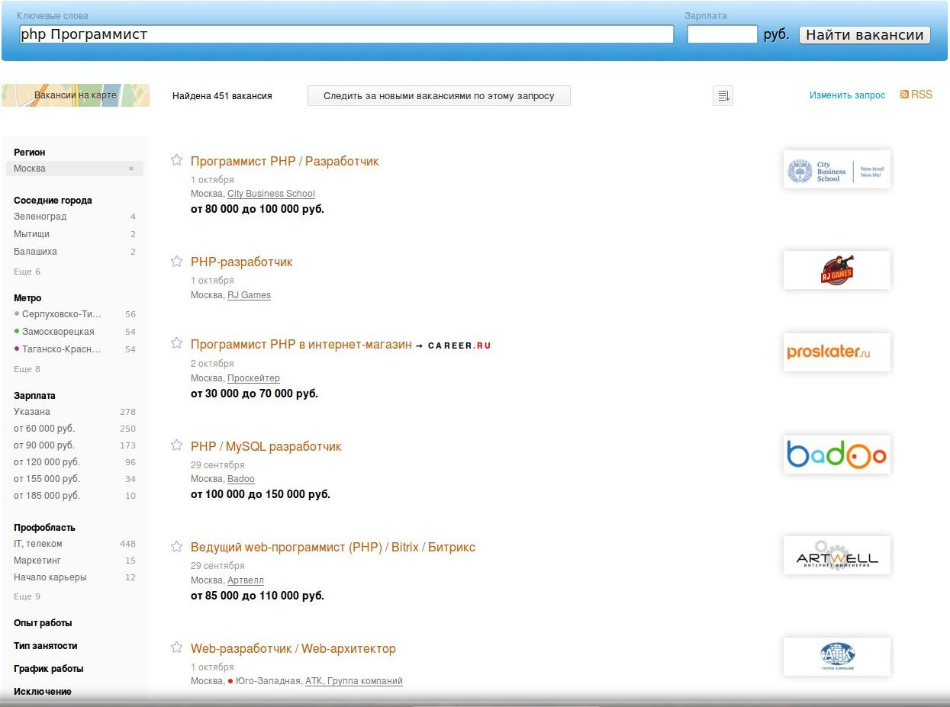
ЗАЧЕМ!?

Slide 3
Программа курса
1)Установка программного обеспечения,введение в HTML5
2)Формы html5,Рисование в canvas
3)Основы CSS
4)Возможности CSS3
5)Основы php
6)Объекто-ориентированный php
7)Связка php и MySQL
8)Итоговый проект

Slide 4
Что потребуется нам?
1)Браузер
2)Текстовый редактор
3)Локальный сервер
4)Хостинг
5)FTP-клиент
6)Чувство юмора

Slide 5
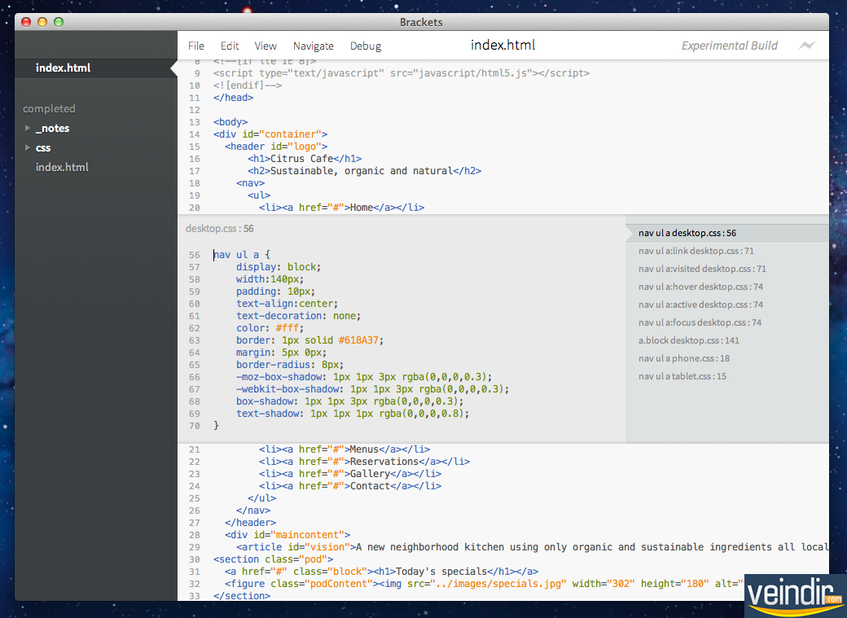
Вспомогательный софт(Браузеры)

Slide 6
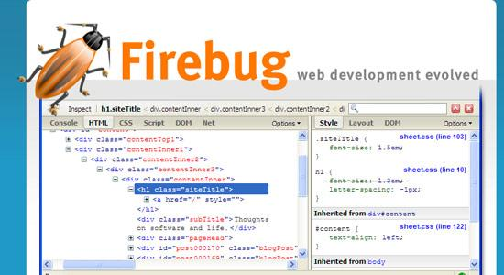

Slide 7
Просто отличный браузер

Slide 8
Самый “плохой” браузер

Slide 9
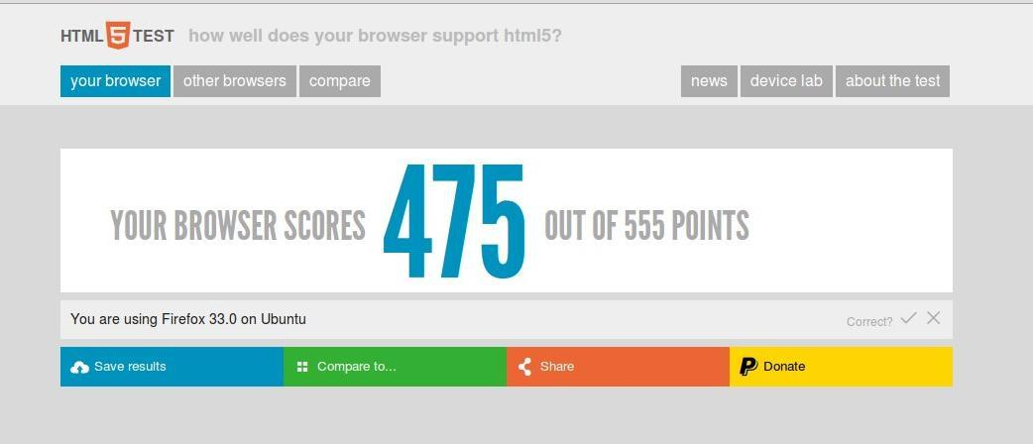
Тест вашего браузера
Тест

Slide 10
Текстовые редакторы
1)Notepad++(Windows)
2)Kate(Linux)
3)Brackets(Mac)

Slide 11
ftp-клиент Filezilla

Slide 12
Хостинг
http://api.hostinger.ru/redir/2861306

Slide 13
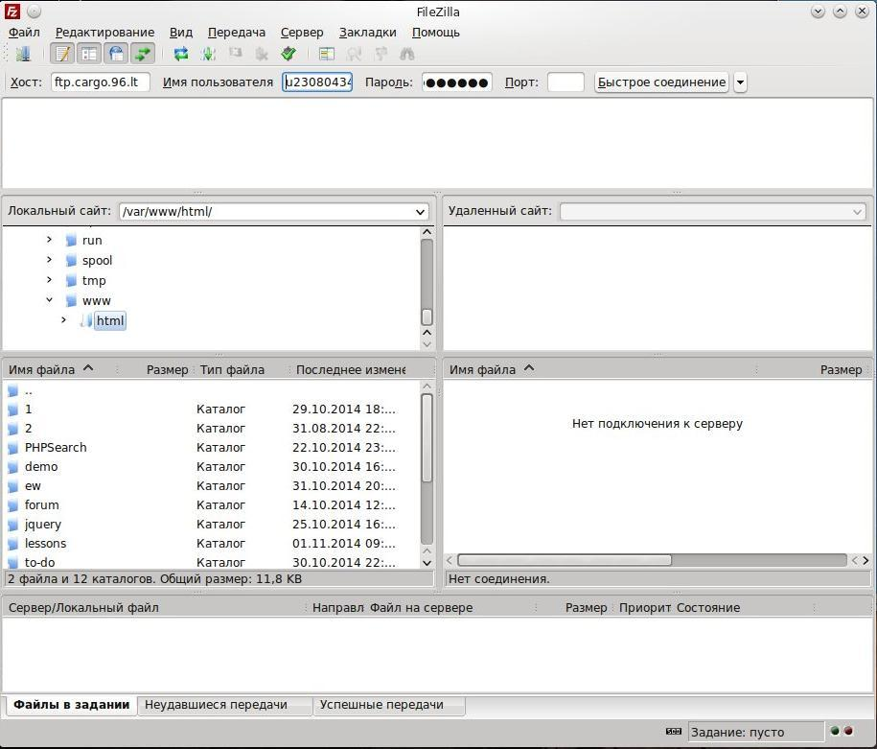

Slide 14
MAMP,LAMP,WAMP
Аббревиатура MAMP расшифровывается как Macintosh, Apache, MySQL и PHP. Установив MAMP, вы получите работоспособный Веб-сервер с Apache, MySQL и PHP.
Я советую использовать
1)Денвер denwer ,XAMP
2)Apache
3)MAMP(Ссылка с пояснениями для установки http://www.chuvyr.ru/2013/11/mamp.html)

Slide 15
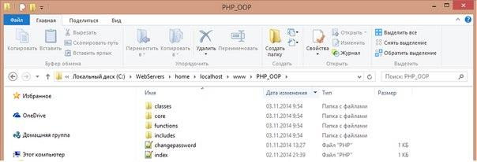
Запуск локального сервера

